Slide 1
Apache Kafka
an open-source distributed event streaming platform
Justin Gottfried (DHBW Student)

Slide 2
Structure
Use-Cases
Architecture & Functionality
Kafka API‘s
Kafka Clients API
Kafka Connect API
Kafka Streams API
Configuration
Live Demo

Slide 3
Use-Cases
Messaging
Website Activity Tracking
Metrics
Commit Log
Stream Processing
Event Sourcing
Log aggregation
Notes:
Messaging
Kafka funktioniert gut als Ersatz für traditionelle Message Broker. Message Broker werden für eine Vielzahl von Gründen genutzt (bspw. Decouple processing from data producers, buffer unprocessed messages, etc.). Im Vergleich zu anderen Messaging Systemen hat Kafka einen besseren Durchsatz, eingebautes Partitioning, Replikation und Fehlertoleranz, was es zu einer unfassbar guten Lösung für hochskalierte Message Processing Anwendungen macht.
Website Activity Tracking
Ursprünglich war Kafka geplant als User activity Tracking pipline als Menge von echtzeit publish-subscribe feeds. Das bedeutet, dass Website Aktivitäten (Seitenaufrufe, suchen etc.) zu zentralen Topics geschickt wurden (ein topic pro Aktivitätstypen). Diese Topics können dann für unterschiedliche Zwecke genutzt werden (offline processing including). High Volume!
Metrics
Operational Monitoring Data. Zusammenfassen von Statistiken von verteilten Systemen, um eine Zentrale Überwachungsstation zu haben.
Log Aggregation
Viele nutzen Kafka auch als Ersatz für Log Aggregation Lösungen. Es werden hierbei physische Log Dateien von Servern in ein zentrales Filesystem abgelegt (z.B. Festplatte oder Cloud). Kafka gibt euch die Möglichkeit weg von der rohen Dateianalyse zu gehen und liefert Log Files als Stream von Nachrichten. Low-Latency Processing and distributed data consumption.
Stream Processing
Kafka Streams -> multiple stages. Raw input data in topics, get enriched, aggregated andd transformed into new topics for further consumption.
Event Sourcing
Kafka bietet die Möglichkeit Applikationen zu bauen, die auf Zustandsänderungen reagieren müssen. Kafka kann Event-Daten zeitgeordnet und mit Zustand versehen und durch Vorteile der Architektur eine große Event-Datenmenge sichern, damit die Applikation darauf reagieren kann.
Commit Log
External Commit-Log für Verteilte Systeme. Re-Sync durch replizierte Daten bzw. Restore.

Slide 4
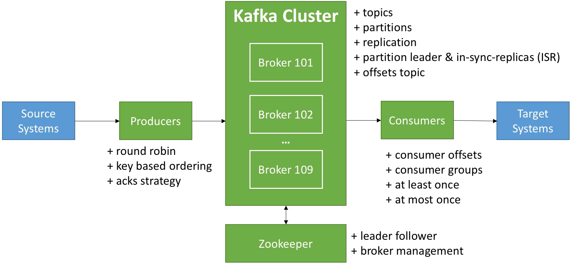
Architecture & Functionality

Slide 5
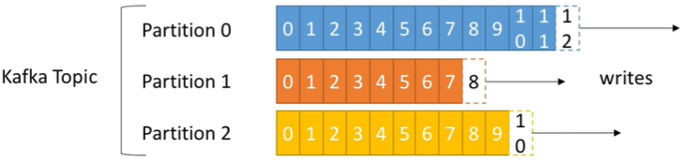
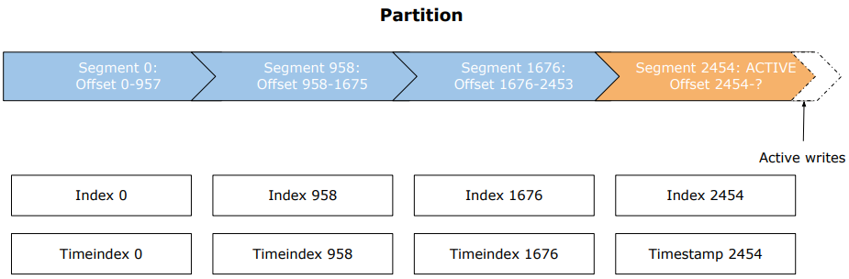
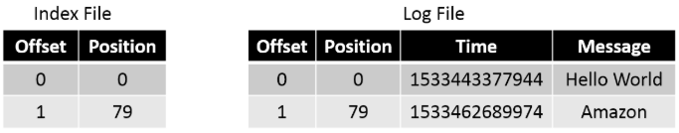
Architecture & Functionality
Topics
Segments
Index File & Log File

Slide 6
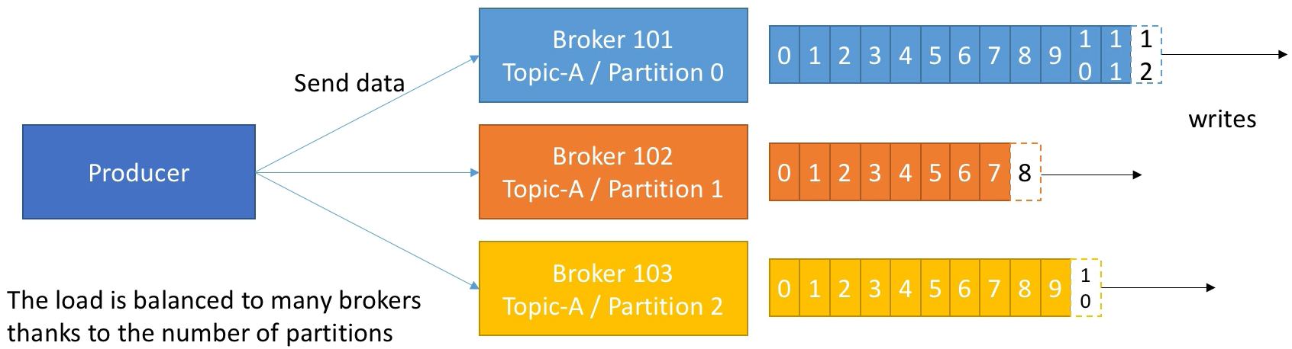
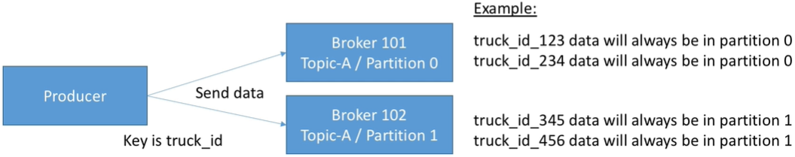
Architecture & Functionality
Producer
Producer – Key Hashing (Custom Load Balancing)

Slide 7
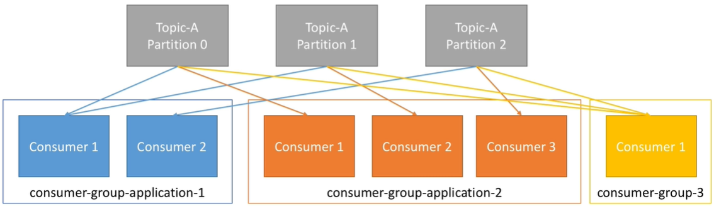
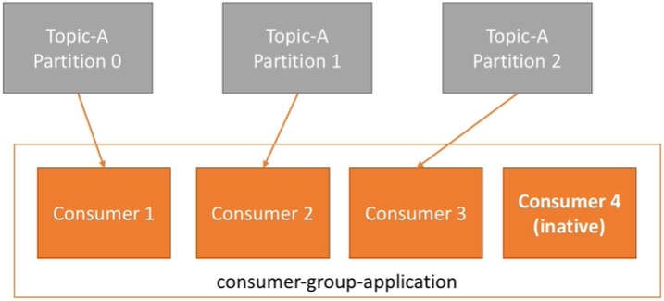
Architecture & Functionality
Consumer
Exceeding Consumer

Slide 8
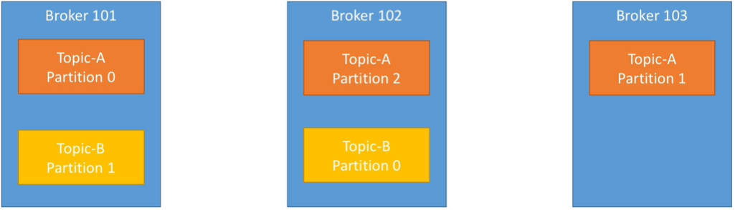
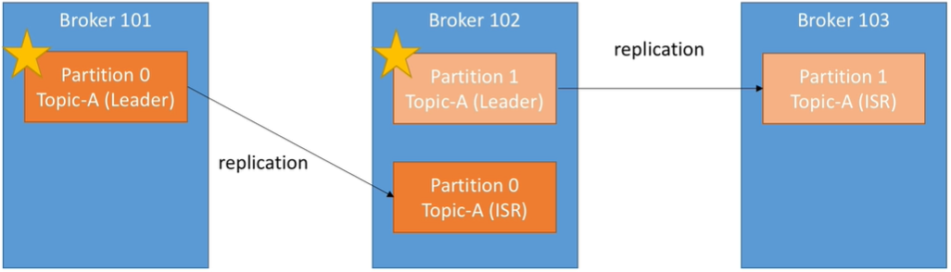
Architecture & Functionality
Broker (Cluster)
No Replication
Replication

Slide 9
Kafka Clients API
The Clients API can be used to implement Kafka Producer & Consumer.
Any kind of data type or object can be saved (but must be serialized or deserialized before).

Slide 10



Kafka Connect API
The Connect API allows implementing connectors that continually pull from some source data system into Kafka or push from Kafka into some sink data system.
Many users of connect won‘t need to use this API directly, though they can use pre-built connectors.

Slide 11
Kafka Streams API
Library for Processing and analyzing data stored in kafka.
It allows transforming data within kafka without relying on external libraries.
Allows exactly-Ones semantics in processing data!
Notes:
BSP.: 2 Topics -> Twitter-Tweets , Twitter-Tweets-From-Popular-Users -> Speicher alle Twitter-Tweets im „Twitter-Tweets“ topic. -> Alle Tweets, die über 10.000 Follower haben, werden ins Twitter-Tweets-From-Popular-Users Topic geschrieben.

Slide 12
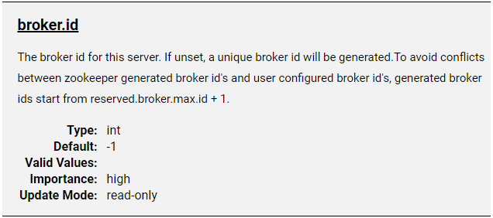
Configuration
Key-value pairs in property file format to configure broker and clients.

Slide 13
LIVE DEMO!

